Slide 1


TEDxLearn
JOBS AWS GLUE
Alessandro Signori
Federico Carrara

Slide 2
JOB 1: WATCH NEXT
Dal dataset precedentemente fornito (contenente i dettagli, l’URL, …) è stata aggiunta una lista di video correlati.
Ogni elemento di questa lista è un oggetto che rappresenta tutte le caratteristiche del video consigliato come watch next.
Questo è stato fatto per poter utilizzare e presentare in modo più facile e immediato i video consigliati nell’applicazione.

Slide 3

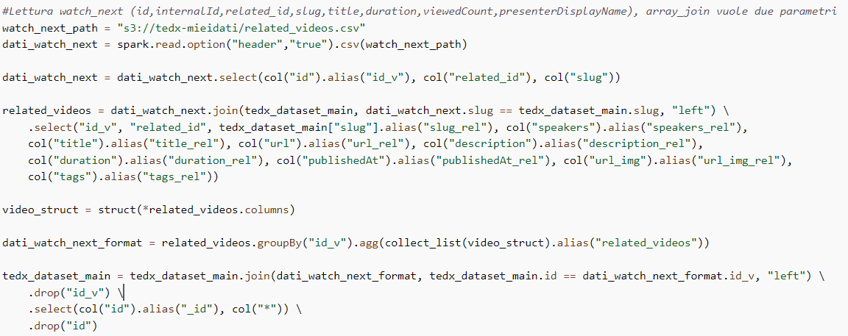
JOB 1: WATCH NEXT - Script

Slide 4
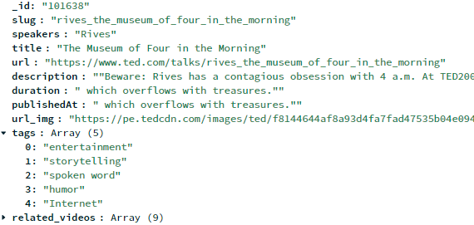
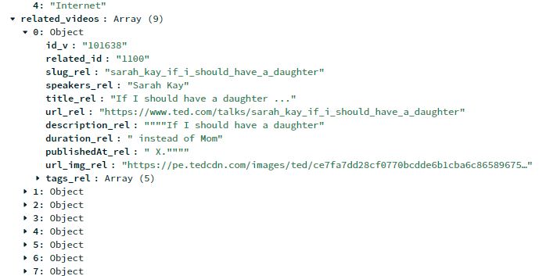
JOB 1: WATCH NEXT – Risultati MongoDB
I dati forniti sono stati puliti, eliminando gli id nulli. Inoltre, una volta ottenuto il risultato desiderato, è stato settato l’id univoco di MongoDB (_id) con l’id del video, in modo da garantire unicità dei dati e facilitare la ricerca dei video e delle loro caratteristiche.

Slide 5
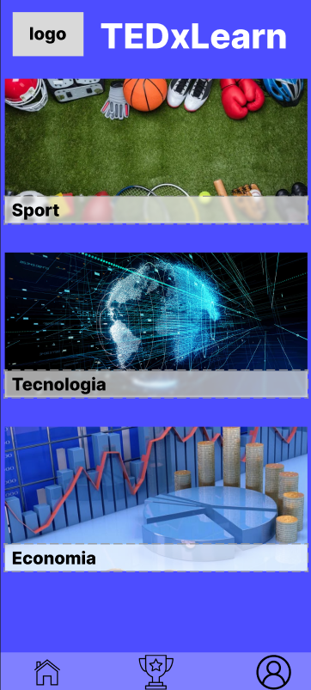
JOB 2: VIDEO BY TAG
Il secondo job PySpark realizzato ha lo scopo di raggruppare i video in base al loro tag di appartenenza, azione necessaria per implementare la divisione dei video in categorie all’interno della pagina principale dell’applicazione TEDxLearn.

Slide 6
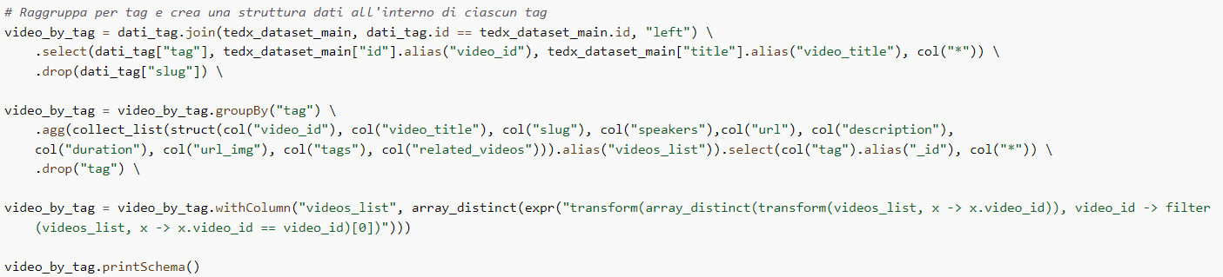
JOB 2: VIDEO BY TAG - SCRIPT
In questo job è stato riutilizzato il codice precedente, usato per trovare tutte le caratteristiche di un video e raggrupparle, e implementata la parte di raggruppamento per tag. È stata necessaria un’operazione di controllo ed eliminazione di video duplicati nello stesso tag che si venivano a creare in seguito alle operazioni di join.

Slide 7
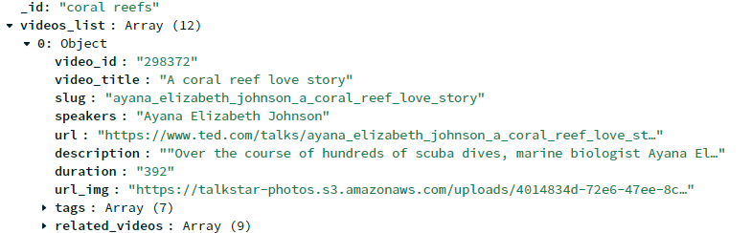
JOB 2: VIDEO BY TAG – RISULTATI MONGODB
Anche in questo caso, per questioni di comodità di ricerca e di duplicazione dati, è stato deciso di porre come _id univoco il nome del tag.

Slide 8
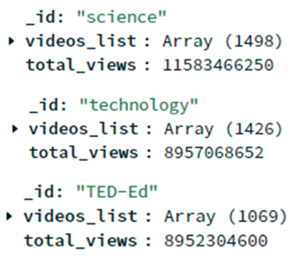
JOB 2.1: Ordinamento BY TAG
Come aggiunta al job, sono stati ordinati i tag in modo decrescente in base al numero di visualizzazioni totali di tutti i video che contengono un certo tag.

Slide 9
CRITICITÀ:
Operazioni di debugging non semplici;
Correzione dei duplicati.
POSSIBILI EVOLUZIONI:
Includere le trascrizioni dei video da cui poter generare automaticamente delle domande su cui basare i quiz.

